Slide 1
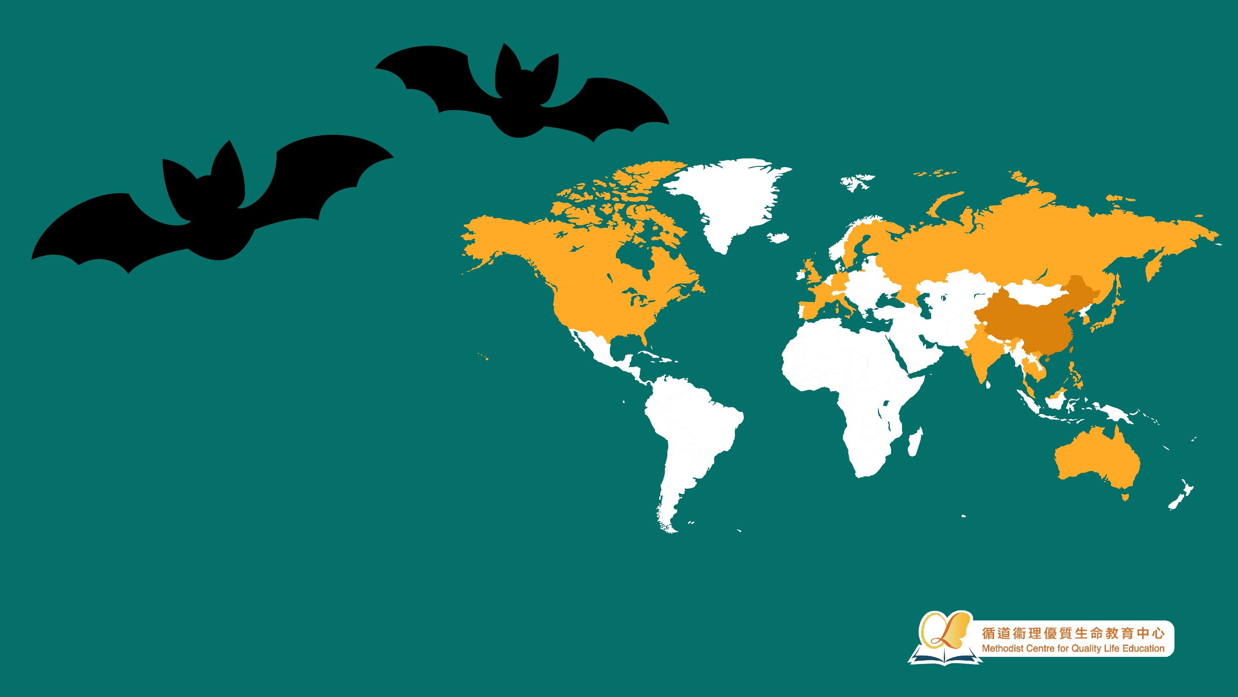
傳染病真可怕?
-環境及傳播途徑篇

Slide 2
傳染病鐵三角
在人體內找尋合適的生活環境生長、繁殖、及對宿主身體做成損害
病原體
疾病防控：控制其中兩項因素
傳染病
鐵三角
環境及傳播途徑
於宿主體內某些地方存活及繁殖，再經不同的傳播途徑將病原體傳送到另一宿主體內
宿主

Slide 3
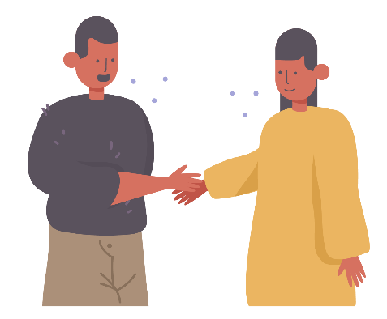
傳染病的傳播途徑
飛沫
空氣
因接觸患者的飛沫而受感染。
例子：季節性流感、SARS、新型冠狀病毒
一個受感染的人透過呼吸將病原體送 進空氣，又被另一個人吸入，繼而受感染。
例子：肺結核、 麻疹

Slide 4
傳染病的傳播途徑
血液 及體液
攝取
微生物可能附於雙手、食物或飲料中 或透過附於地上或其他表面的嘔吐物微粒，經人手接觸而感染 例如：甲型肝炎、病毒性腸胃炎
透過皮膚表面的損傷，使受感染的血液直接注入受害人的血液系統，因而受到感染
例如：愛滋病病毒感染、梅毒、淋病

Slide 5
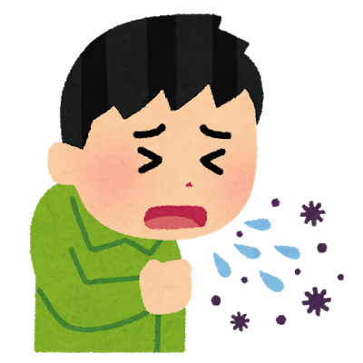
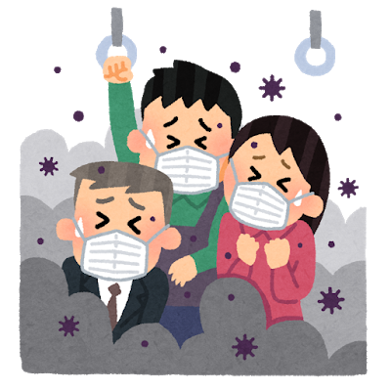
傳染病的傳播途徑
根據以上資料思考：
新型冠狀病毒可透過以上哪些途徑傳播給人類？
大部分的性病都是經血液及體液傳播，們們可以怎樣預防？

Slide 6
「新型冠狀病毒」
細菌／病毒／寄生蟲／真菌
病原體
飛沫／空氣／攝取／血液及體液
傳染病
鐵三角
主要傳播途徑
宿主
人類及動物

Slide 7
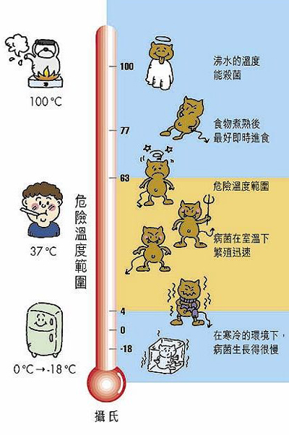
各種病原體的生長環境
細菌
細菌需要食物、水和空氣去生長
高溫：細菌在攝氏25度至40度之間生長得最快，如果把食物加熱至攝氏80度以上高溫，大部份細菌都不能生存。
根據以上資料解釋：
細菌會經甚麼途徑傳染人？
為甚麼一般包裝食物都有食用日期？
為甚麼開封後的食物應盡快食用？
在翻熱食物時要注意甚麼？

Slide 8
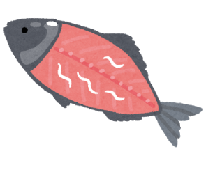
各種病原體的生長環境
寄生蟲
寄生蟲通常在宿主體內附著以獲取維持生存、發育或者繁殖所想要的營養
蝦、螺類、貝類、魚類等最易藏寄生蟲
根據以上資料思考：
寄生蟲會經甚麼途徑進入人體？
香港人喜歡進食魚生，會有甚麼風險？

Slide 9
各種病原體的生長環境
真菌
温暖潮濕，真菌最適宜的温度為22℃-28℃
過於乾燥的環境亦不利於真菌的生長
根據以上資料思考：
為甚麼足癬又稱「香港腳」?
哪些人較易患上香港腳?
香港腳會經甚麼途徑傳染人?如何預防？
哪一個季節容易感染香港腳?

Slide 10
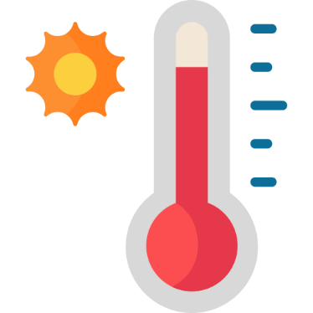
各種病原體的生長環境
病毒
病毒必須有宿主才能存活
病毒不同溫度及不同濕度的空氣中，存活時間是不一樣的
溫度越高，病毒越難存活
在室溫25度左右時，病毒很快會喪失傳染性
在攝氏30度或更高的溫度下，存活時間較短
在攝氏56度 30分鐘即可使病毒滅活
溫
度
病毒通常更容易在乾燥的空氣中傳播，
在潮濕的空氣中，病毒比較容易落在物體表面上和地面上
在乾燥的空氣中，更容易在空氣中漂浮
潮濕的空氣中更容易存活
濕
度

Slide 11
一個嗤嚏的威力
高速公路的時速為100公里
港鐵時速最高時速140 km/h (地鐵四綫（即觀塘綫、荃灣線、港島綫、將軍澳綫）的平均車速，只有33km/h)
經由咳嗽和嗤嚏而出的飛沫，數量多，速度高，飛沫噴出最遠可以傳到2.5公尺 即代表我們如果被飛沫噴中，則有很大機會被感染
我們可如何保護自己呢？
與人保持相當的距離
戴口罩

Slide 12
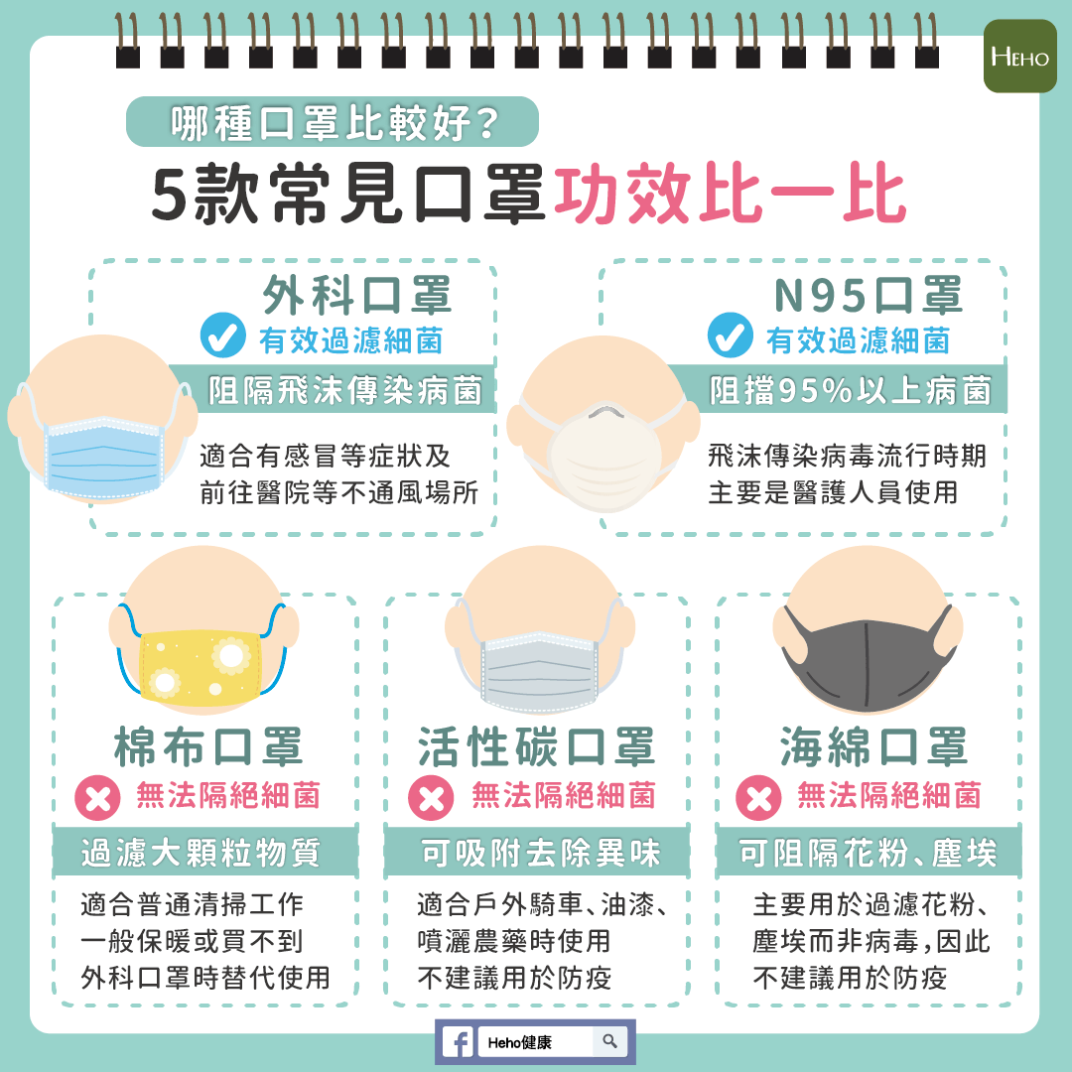
哪款口罩有效阻隔飛沫?

Slide 13
哪款口罩有效阻隔飛沫?

Slide 14
空氣中會有病毒嗎?
病毒從人體出來很快就沉降了，不會在空氣當中漂浮。
從這個意義來說，在空氣當中不會有病毒。
飛沫可以沉降，病毒可以落在物體表面。研究發現，病毒在光滑的物體表面可以存活數小時，如果溫度、濕度合適，它可以存活數天。

Slide 15
空氣中會有病毒嗎?
2019冠狀病毒病在天氣回暖後會自然消失嗎？
研究發現，冠狀病毒通常在較低溫度及乾燥的環境中存活更長的時間並保持更長的活躍性。
在未經消毒的狀況下，病毒最長可能在金屬、玻璃、塑膠等無生命物體的表面停留、存活長達9天時間。
個人可能在觸摸沾染新冠狀病毒的物體表面後，接著與口、鼻、眼接觸，進而感染新冠狀病毒，但病毒的主要傳播途徑仍是飛沫傳染。
資料來源：醫學期刊《醫院感染雜誌》（The Journal of Hospital Infection）

Slide 16
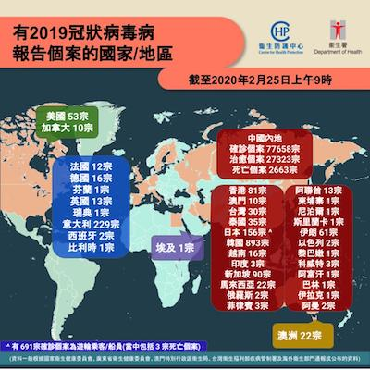
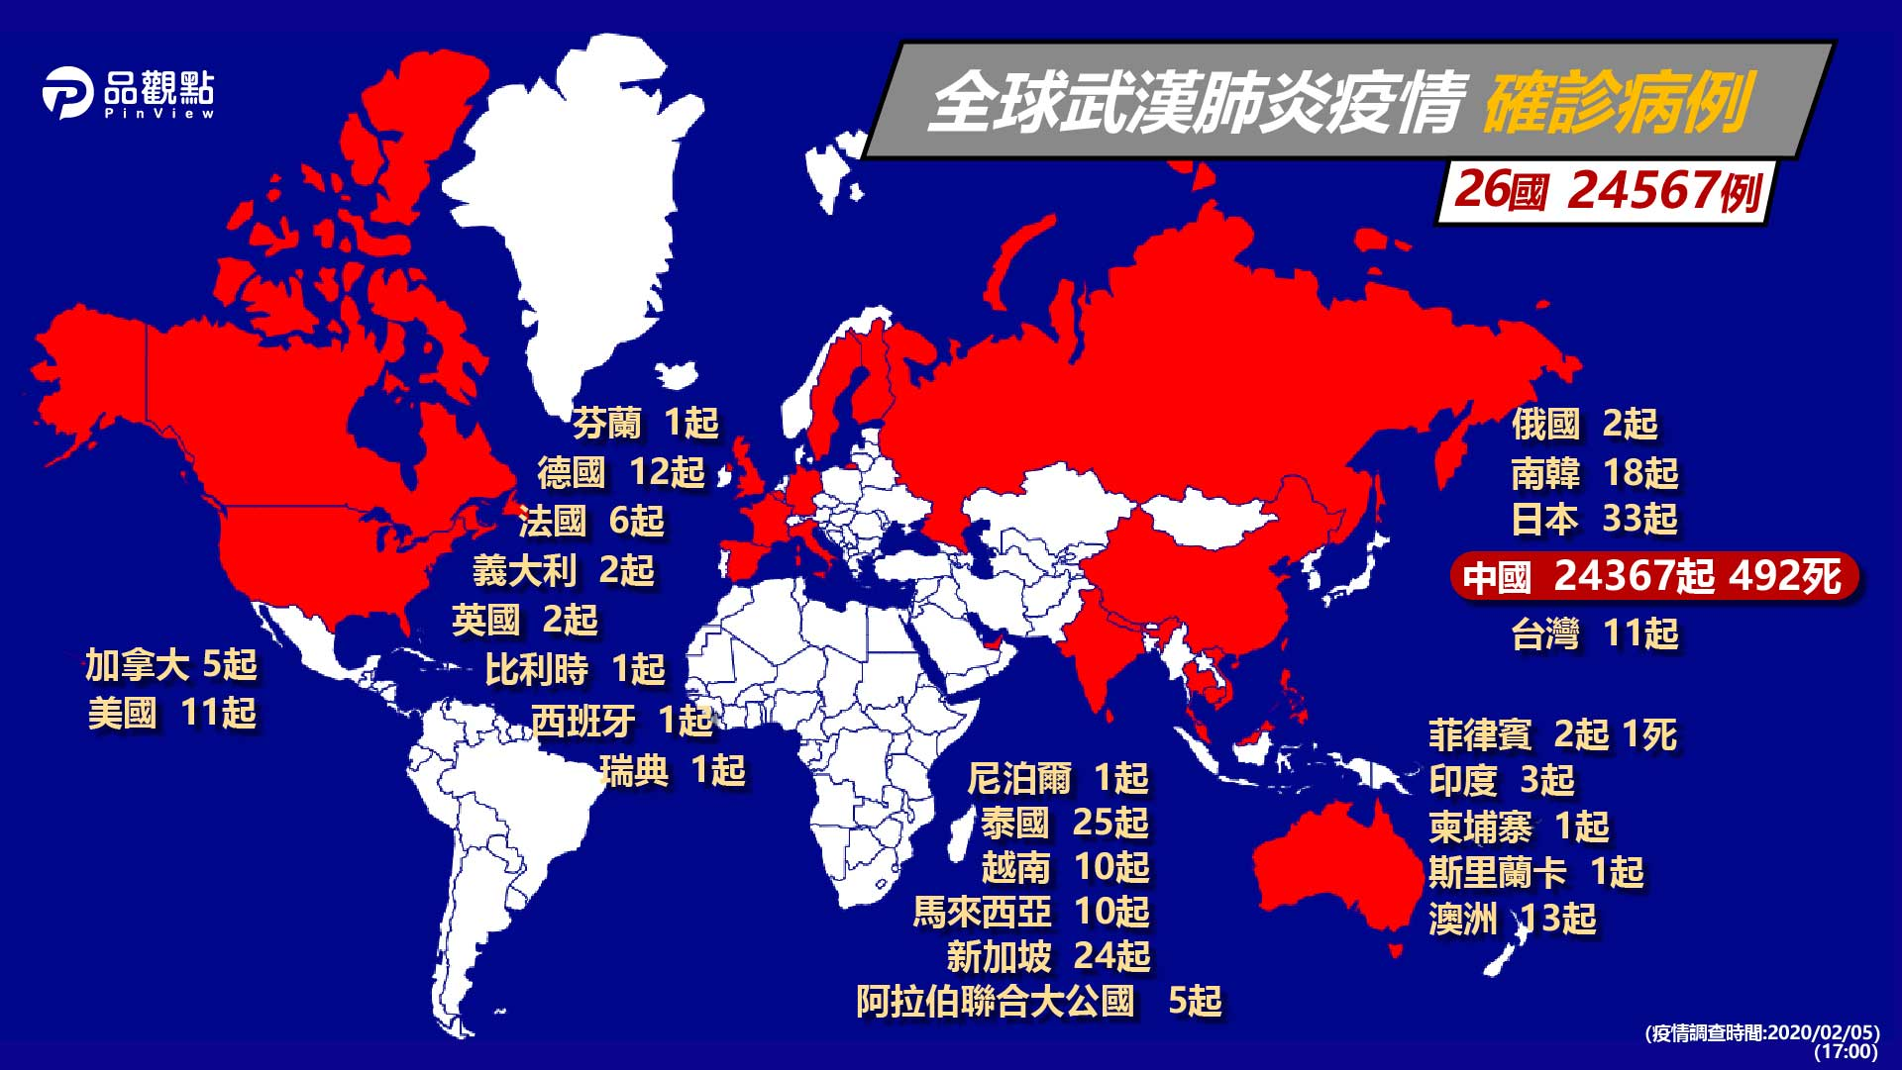
新冠狀病毒對全球的影響
武漢肺炎全球疫情地圖
https://infogram.com/--1h0r6r5xylqm4ek
Notes:
新冠狀病毒短短一個月已由中國武漢至今傳播至世界各地，指出全球化對傳染病帶來的影響。

Slide 17
人類有哪些行為導致病毒廣泛傳播?
人類砍伐樹木，導致蝙蝠的棲息地遷徒而將病毒由一個地方傳播到另一個地方
全球化令人類跨境人口流動頻繁：旅遊、商務、探親

Slide 18
人類應如何與自然生態環境共存以減化低傳染病的爆發?
人類應如何與自然生態環境共存以減化低傳染病的爆發?
例子
減少碳排放 （碳排放增加導致的全球暖化延長病菌散播的高峰期）
減少砍伐森林 （森林面積減少導致的傳染病傳播媒介擴大散播地區）
減少家禽需求 （接觸家禽導致沙士及禽流感病毒的爆發）

Slide 19
如何控制病毒傳播?
資料來源：醫學期刊《醫院感染雜誌》（The Journal of Hospital Infection）

Slide 20
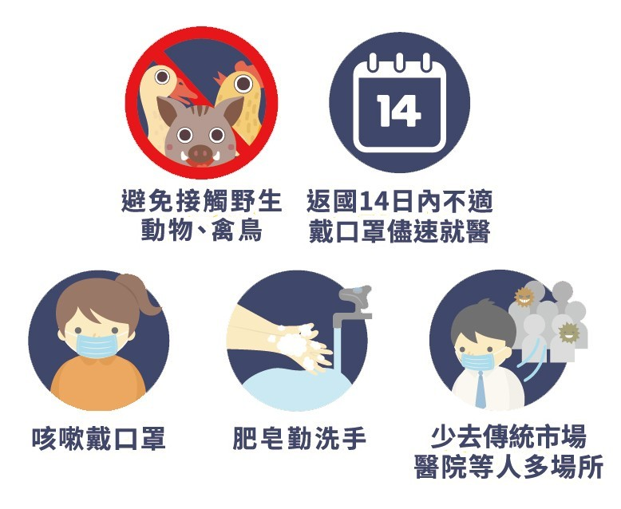
公共衛生-如何控制病毒傳播?
試指出政府及個人環境及傳染途徑控制「新冠狀病毒」在社區傳播的例子
政府
個人
學校停課
勸喻市民盡量減少社交接觸
公務員在家工作

Slide 21
衞生防護中心在控制傳染病爆發的角色?
成立緊急應變中心、疫情信息中心和緊急熱線中心
擔任主要協調角色及提供後勤支援
加強和世界衞生組織、內地、海外衞生當局合作
抗逆

Slide 22
衞生防護中心在控制傳染病爆發的措施
實時監測
➔及早偵測傳染病；
迅速介入
➔以控制傳染病蔓延
適時通報風險
➔發放有關疾病爆發的重要資訊
2019冠狀病毒病專題網站https://www.coronavirus.gov.hk/chi/index.html
參考資料：衞生防護中心策略計劃 2010-2014 https://www.chp.gov.hk/tc/wapdf/21227.html

Slide 23
衛生防護中心在控制傳染病爆發的措施
試從下列資訊中指出衞生防護中心控制傳染病爆發措施的例子
衞生防護中心調查新增四宗2019冠狀病毒病確診個案https://www.info.gov.hk/gia/general/202002/23/P2020022300683.htm

